Slide 1


ÔN BÀI CŨ

Slide 2

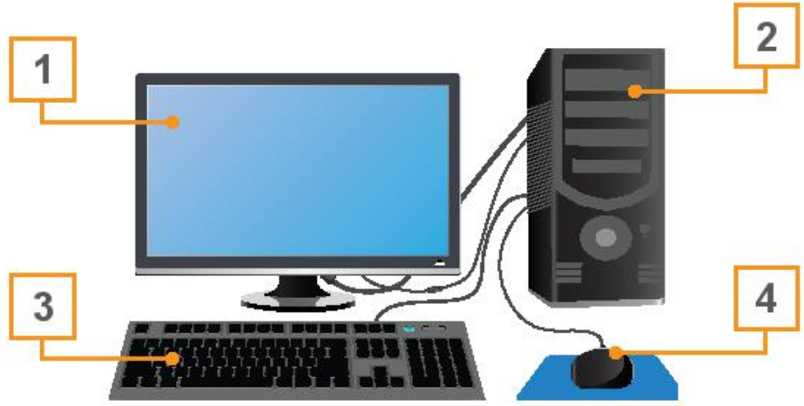
Câu 1: Một máy tính để bàn có mấy bộ phận quan trọng nhất? Hãy kể tên?

Slide 3
Câu 2: Bộ phận nào sau đây giúp em điều khiển máy tính thuận tiện hơn?
A. Màn hình
B. Bàn phím
C. Thân máy
D. Chuột

Slide 4
Câu 3: Em hãy điền vào chỗ trống sao cho hợp lý:
Trong phần thân máy có .............., được xem là ...............
để điều khiển mọi hoạt động của máy tính.
Bộ xử lý
Bộ não

Slide 5





( Tiết 2)

Slide 6
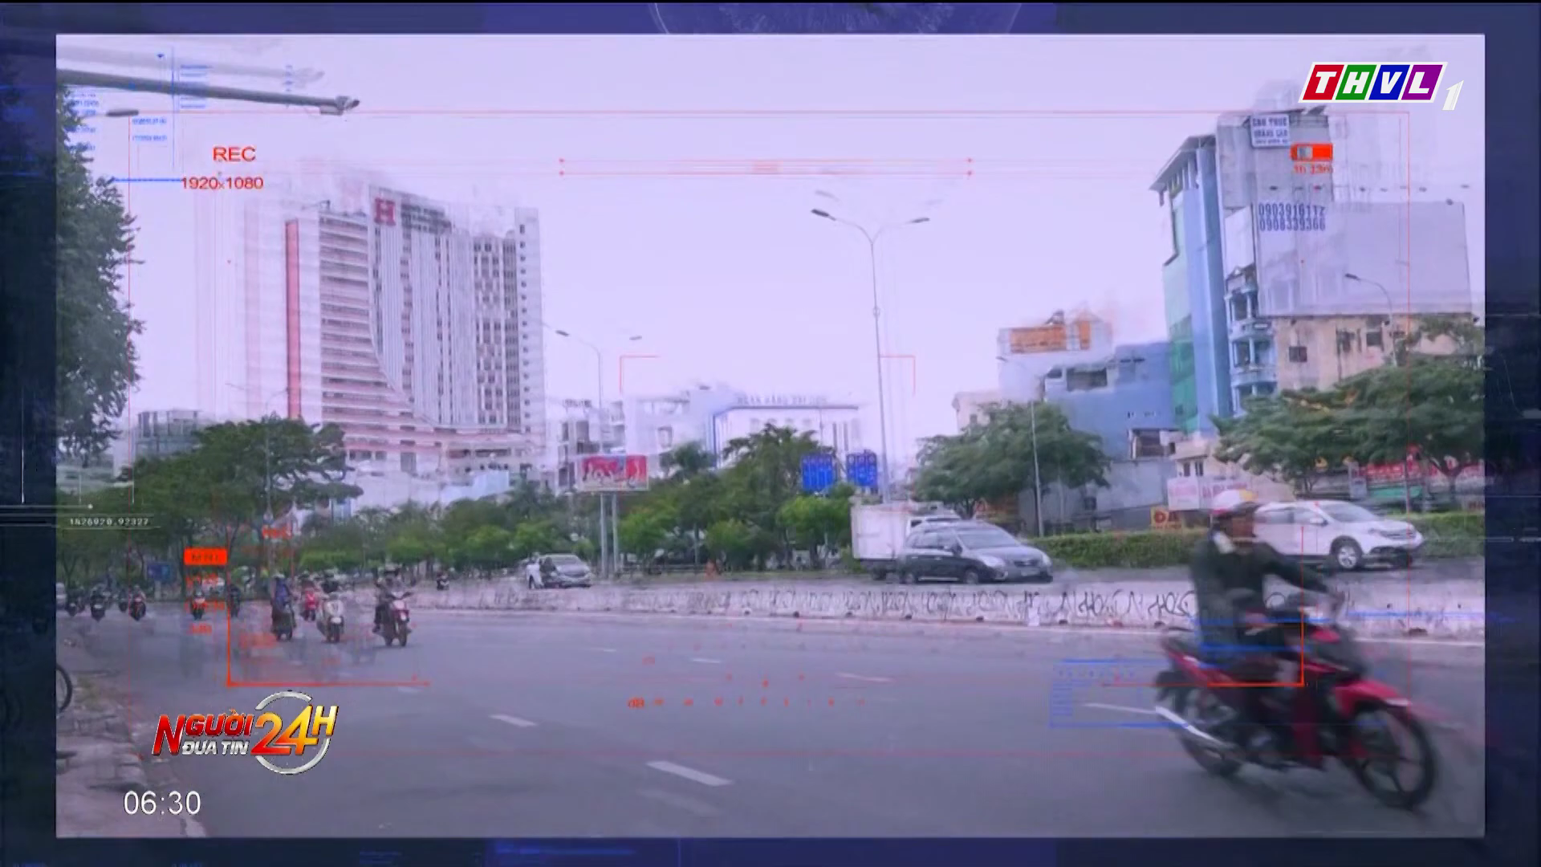
( Tiết 2)
https://www.youtube.com/watch?v=dK5qE4EvhoE
Các bạn vào địa chỉ trên để tải video

Slide 7


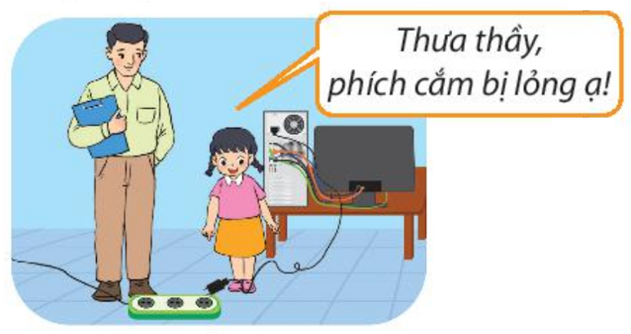
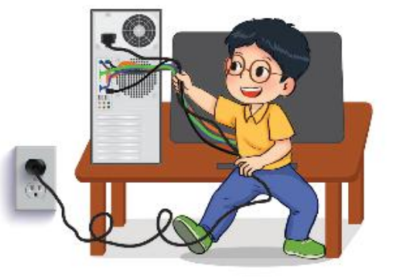


3. AN TOÀN VỀ ĐIỆN KHI SỬ DỤNG MÁY TÍNH
3
An toàn về điện
HOẠT ĐỘNG
Hành động của mỗi bạn trong hình sau đúng hay sai? Giải thích tại sao?
a)
b)

Slide 8
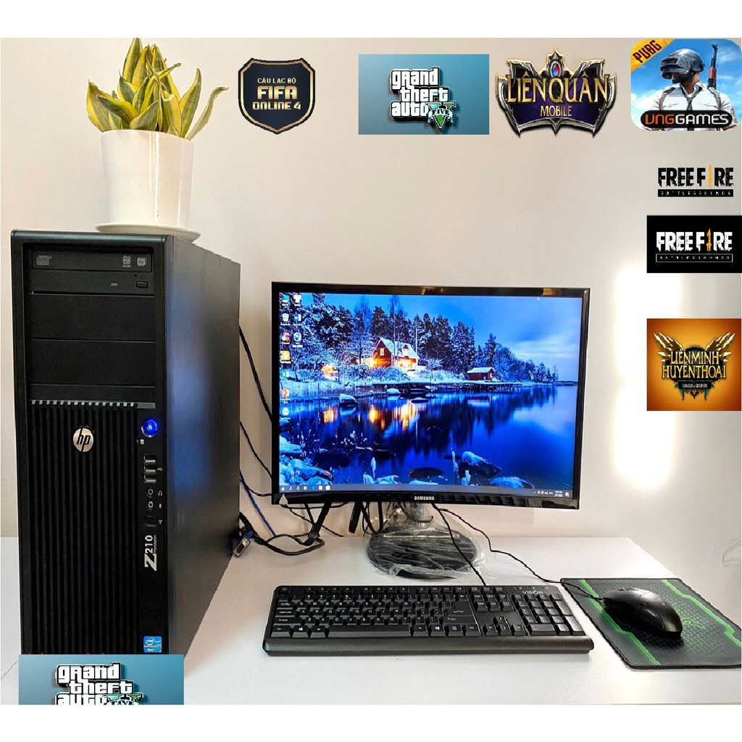
( Tiết 2)
- Máy tính là thiết bị sử dụng điện, khi muốn sử dụng phải kết nối máy tính với nguồn điện. Điện có thể gây nguy hiểm đến tính mạng của con người.

Slide 9
THẢO LUẬN
Những tình huống nào nên và không?
TÌNH HUỐNG | NÊN | KHÔNG NÊN
1. Hỏi người lớn khi muốn bật hoặc tắt máy tính
2. Tự cắm hoặc rút dây kết nối với máy tính, dây kết nối với ổ điện
3. Thông báo cho người lớn khi các dây kết nối ngắt khỏi máy tính hay phát hiện dây điện, ổ cắm lỏng hoặc hở.
4. Dùng tay hoặc các vật sắc nhọn (dao, kéo, tô vít, chìa khóa, bút, ...) cắm vào nguồn điện hoặc các bộ phận của máy tính

Slide 10

THẢO LUẬN
TÌNH HUỐNG | NÊN | KHÔNG NÊN
5. Dùng khăn ướt để lau máy tính.
6. Dùng khăn mềm hoặc chổi phủi bụi để vệ sinh máy tính.
7. Ăn uống quanh khu vực để máy tính.
8. Giữ máy tính và khu vực xung quanh luôn sạch sẽ
9. Vừa sạc pin vừa sử dụng điện thoại thông minh, máy tính bảng...
10. Sạc đầy pin điện thoại thông minh, máy tính bảng... trước khi sử dụng.

Slide 11
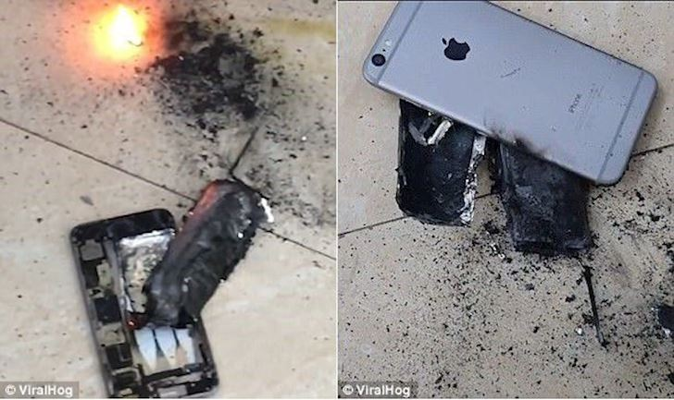
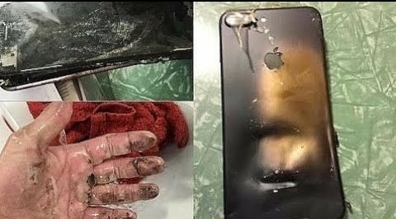
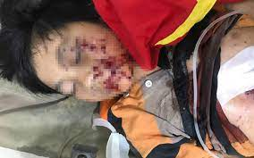
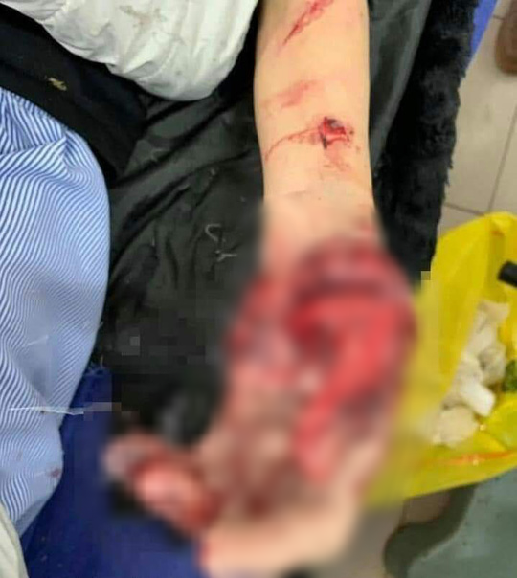
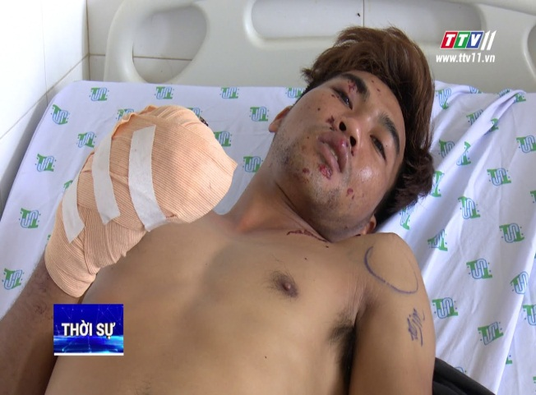
GÓC CẢNH BÁO
Tai nạn khi vừa sạc pin vừa sử dụng điện thoại

Slide 12

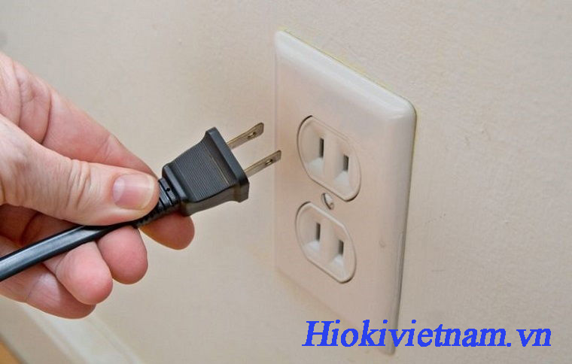
Bảo đảm an toàn về điện khi sử dụng máy tính.
1. Muốn sử dụng máy tính phải hỏi ý kiến của cha mẹ.
2. Không tự ý cắm và rút điện khi sử dụng máy tính.
Nếu muốn cắm hoặc rút ra phải đảm bảo tay
khô và cầm dây nguồn như hình bên.
3. Tuyệt đối không được vừa sạc vừa sử dụng
điện thoại.
4. Nếu phát hiện dây nguồn bị hở, hoặc có hư hỏng gì phải báo ngay cho người lớn, không được ý tự xử lý.

Slide 13




Bảo đảm an toàn về điện khi sử dụng máy tính.
1. Trong phòng thực hành, khi phát hiện dây của chuột máy tính không được cắm vào máy tính, em sẽ làm gì?
A. Cắm lại.
B. Thông báo với thầy cô.
C. Lấy ra chơi.
2. Để vệ sinh bàn phím máy tính, em nên sử dụng công cụ nào?
A. Bình xịt.
B. Khăn ướt.
C. Chổi phủi bụi.

Slide 14


LUYỆN TẬP
1. Em hãy ghép mỗi mục ở cột A với một mục thích hợp ở cột B.
A | B
1) Màn hình | a) dùng để nhập thông tin vào máy tính.
2) Bộ xử lý trong thân máy | b) giúp em điều khiển máy tính thuận lợi hơn.
4) Chuột | c) hiển thị kết quả làm việc của máy tính.
2) Bàn phím | d) điều khiển mọi hoạt động của máy tính.

Slide 15
LUYỆN TẬP
2. Trong máy tính bảng và điện thoại thông minh, bộ phận nào tiếp nhận thông tin vào?
A. Thân máy.
B. Loa.
C. Màn hình cảm ứng
3. Minh đang sử dụng máy tính trong phòng thì phát hiện có mùi khét từ dây điện, theo em Minh nên làm gì?
A. Tiếp tục công việc của mình.
B. Mở cửa to cho bớt mùi khét.
C. Chạy ra ngoài bảo với người lớn.
D. Rút dây cắm điện.

Slide 16


VẬN DỤNG
Máy tính để bàn nhà Minh có đầy đủ các bộ phận cơ bản nhưng Minh không nghe được âm thanh. Để nghe được âm thanh, máy tính nhà Minh cần lắp thêm thiết bị nào?

Slide 17
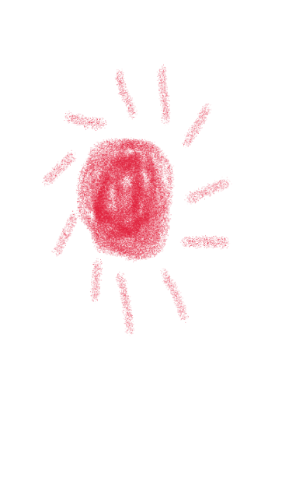

L
L
LOVE
TẠM BIỆT VÀ HẸN GẶP LẠI
G
PIRCE
L
S
T
H
L

